Slide 1
調達仕入システム要件定義書
権限

Slide 2
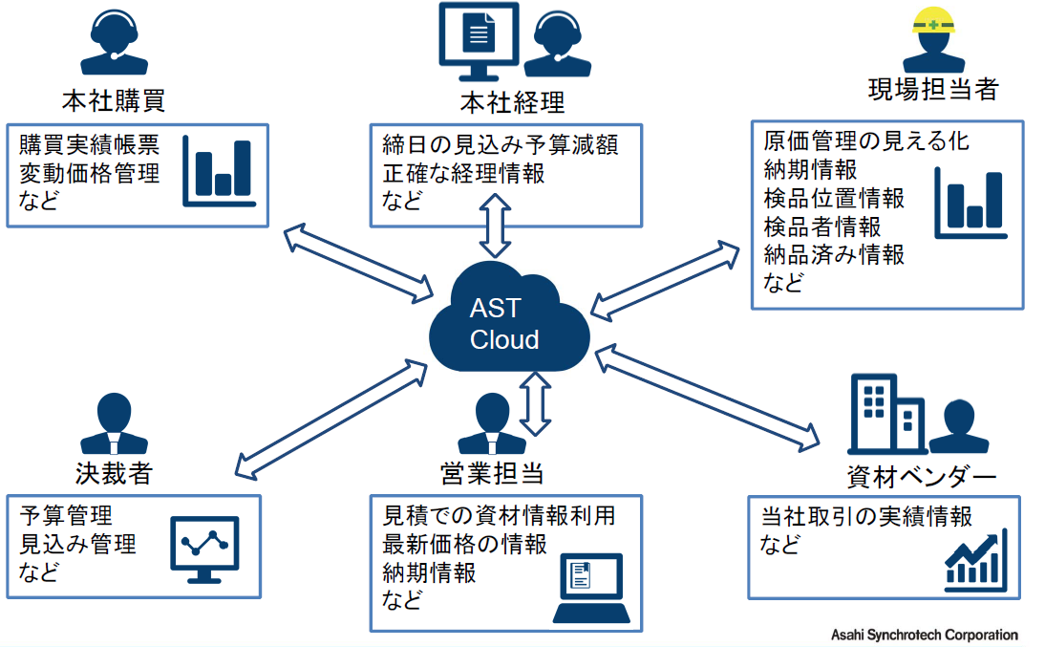
プロジェクトスコープの確認

Slide 3




登場人物の整理
資材ベンダー
AST社員
【2018/11/29】要件定義
担当者と現場担当者は同じくくりである
資材メーカー
※ASTクラウド利用しない
資材ベンダー1
本社経理
担当者
資材ベンダー2
決裁者
上長
※ASTクラウド利用しない
現場担当者
作業業者
工番管轄事務
購買G
登録作業員
客先
※ASTクラウド利用しない

Slide 4
権限とは
パターン1.各種オブジェクトに対するレコード登録権限
パターン2.情報は見せるが更新させないという制御も可能。
パターン3.見せたくない項目がある場合は非表示にすることができる。
パターン4.レコード単位で情報閲覧可否を定義することが出来る。
資材ベンダー
AST社員
・資材ベンダーに見せたくない項目の整理
・資材ベンダーが他社情報を閲覧できないように制御
資材メーカー
※ASTクラウド利用しない
資材ベンダー1
本社経理
担当者
・担当者毎の項目/レコード見える見えないを制御する必要があるか
資材ベンダー2
決裁者
上長
現場担当者
作業業者
工番管轄事務
・登録作業員のに見せたくない項目の整理
購買G
登録作業員
【2018/11/29】要件定義
「営業所事務」「業務部」の2部署
客先
※ASTクラウド利用しない

Slide 5
パターン1and2.各種オブジェクトへの権限
工事番号を登録するのはだれか？
【2018/11/29】要件定義
AST決裁者が決定し、工番管轄事務が登録する
Obj | 担当者 | 現場担当 | 決裁者 | 購買G | 本社経理 | 工事管轄事務 | 資材ベンダ | 登録作業員
工事番号 | × | × | 登・変・削・照 | 照 | 照 | 登・変・削・照 | × | ×
取引先 | × | × | 照 | 登・変・削・照 | 照 | 照 | × | ×
取引先責任者 | × | × | 照 | 登・変・削・照 | 照 | 照 | × | ×
資材マスタ | × | × | 照 | 登・変・削・照 | 照 | 照 | × | ×
掛率単価 | × | × | × | 登・変・削・照 | 照 | 照 | × | ×
調達依頼 | 登・変・削 | 登・変・削 | 登・変・削 | 登・変・削・照 | 照 | 照 | × | 登・照（将来）
調達ヘッダ | 照 | 照 | 変・照 | 登・変・照 | 照 | 照 | 登・変・照 | ×→照
調達明細 | 照 | 照 | 変・照 | 登・変・照 | 照 | 照 | 登・変・照 | ×→照
出荷ヘッダ | × | × | 照 | 照 | 照 | 照 | 登・変・削・照 | ×
出荷明細 | × | × | 照 | 照 | 照 | 照 | 登・変・削・照 | ×
仕入 | 登 | 登 | 登・照 | 照 | 照 | 登・照 | 照 | 登
凡例
登：登録
変：変更
削：削除
照：照会
×：メニューに表示されない
【2018/11/29】要件定義
権限設定の変更
【2018/11/29】要件定義
登録作業員の調達依頼への権限は、Step1では、×とすることを決定した。Step2以降で照会権限を付与する。

Slide 6
パターン3.項目の表示非表示
Obj | 項目名 | 担当者 | 現場担当 | 決裁者 | 上長 | 購買G | 本社経理 | 工事管轄事務 | 資材ベンダ | 登録作業員
調達 ヘッダ | 工事番号 |  |  |  |  |  |  |  | 〇 | ×→〇
 | 注文番号 |  |  |  |  |  |  |  | 〇 | ×→〇
 | 区分 |  |  |  |  |  |  |  | × | ×→〇
 | 仕入先 |  |  |  |  |  |  |  | 〇 | ×→〇
 | 仕入先担当者 |  |  |  |  |  |  |  | 〇 | ×
 | 発注日 |  |  |  |  |  |  |  | 〇 | ×→〇
 | 納品先 |  |  |  |  |  |  |  | 〇 | ×→〇
 | 希望納期 |  |  |  |  |  |  |  | 〇 | ×→〇
 | 取引ステータス |  |  |  |  |  |  |  | 〇 | ×→〇
 | AST担当者 |  |  |  |  |  |  |  | 〇 | ×→〇
 | 社内備考 |  |  |  |  |  |  |  | × | ×
 | 備考 |  |  |  |  |  |  |  | 〇 | ×→〇
 | 【ログ】承認依頼日 |  |  |  |  |  |  |  | × | ×→〇
 | 【ログ】調達日 |  |  |  |  |  |  |  | 〇 | ×→〇
 | 伝票税抜金額 |  |  |  |  |  |  |  | 〇 | ×
 | 伝票税額 |  |  |  |  |  |  |  | 〇 | ×
 | 伝票税込金額 |  |  |  |  |  |  |  | 〇 | ×
AST内の担当によって見せる見せない
の制限を掛ける必要があるか？
【2018/11/29】要件定義
表示/非表示設定の変更

Slide 7
パターン3.項目の表示非表示
Obj | 項目名 | 担当者 | 現場担当 | 決裁者 | 上長 | 購買G | 本社経理 | 工事管轄事務 | 資材ベンダ | 登録作業員
調達 明細 | 注文番号 |  |  |  |  |  |  |  | 〇 | ×→〇
 | 明細番号 |  |  |  |  |  |  |  | 〇 | ×→〇
 | 承認依頼番号 |  |  |  |  |  |  |  | × | ×
 | 資材コード |  |  |  |  |  |  |  | 〇 | ×→〇
 | 資材名 |  |  |  |  |  |  |  | 〇 | ×→〇
 | 数量 |  |  |  |  |  |  |  | 〇 | ×→〇
 | 見積数量 |  |  |  |  |  |  |  | 〇 | ×
 | 数量単位 |  |  |  |  |  |  |  | 〇 | ×→〇
 | 単価 |  |  |  |  |  |  |  | 〇 | ×
 | 税抜金額 |  |  |  |  |  |  |  | 〇 | ×
 | 税額 |  |  |  |  |  |  |  | 〇 | ×
 | 税込金額 |  |  |  |  |  |  |  | 〇 | ×
 | 明細ステータス |  |  |  |  |  |  |  | 〇 | ×→〇
 | 納入済数 |  |  |  |  |  |  |  | 〇 | ×→〇
 | 社内備考 |  |  |  |  |  |  |  | × | ×
 | 備考 |  |  |  |  |  |  |  | 〇 | ×→〇
AST内の担当によって見せる見せない
の制限を掛ける必要があるか？
【2018/11/29】要件定義
表示/非表示設定の変更

Slide 8
パターン3.項目の表示非表示
Obj | 項目名 | 担当者 | 現場担当 | 決裁者 | 上長 | 購買G | 本社経理 | 工事管轄事務 | 資材ベンダ | 登録作業員
出荷ヘッダ | 工事番号 |  |  |  |  |  |  |  | 〇 | ×
 | 出荷番号 |  |  |  |  |  |  |  | 〇 | ×
 | 発注番号 |  |  |  |  |  |  |  | 〇 | ×
 | 仕入先 |  |  |  |  |  |  |  | 〇 | ×
 | 出荷日 |  |  |  |  |  |  |  | 〇 | ×
 | 処理者 |  |  |  |  |  |  |  | 〇 | ×
AST内の担当によって見せる見せない
の制限を掛ける必要があるか？
Obj | 項目名 | 担当者 | 現場担当 | 決裁者 | 上長 | 購買G | 本社経理 | 工事管轄事務 | 資材ベンダ | 登録作業員
出荷明細 | 出荷番号 |  |  |  |  |  |  |  | 〇 | ×
 | 出荷明細番号 |  |  |  |  |  |  |  | 〇 | ×
 | 資材コード |  |  |  |  |  |  |  | 〇 | ×
 | 資材名 |  |  |  |  |  |  |  | 〇 | ×
 | 出荷数量 |  |  |  |  |  |  |  | 〇 | ×
 | 処理者 |  |  |  |  |  |  |  | 〇 | ×
AST内の担当によって見せる見せない
の制限を掛ける必要があるか？

Slide 9
パターン3.項目の表示非表示
Obj | 項目名 | 担当者 | 現場担当 | 決裁者 | 上長 | 購買G | 本社経理 | 工事管轄事務 | 資材ベンダ | 登録作業員
仕入 | 工事番号 |  |  |  |  |  |  |  | 〇→× | ×
 | 発注番号 |  |  |  |  |  |  |  | 〇→× | ×
 | 仕入先 |  |  |  |  |  |  |  | 〇→× | ×
 | 仕入日 |  |  |  |  |  |  |  | 〇→× | ×
 | 資材コード |  |  |  |  |  |  |  | 〇→× | ×
 | 資材名 |  |  |  |  |  |  |  | 〇→× | ×
 | 仕入数量 |  |  |  |  |  |  |  | 〇→× | ×
 | 処理者 |  |  |  |  |  |  |  | 〇→× | ×
 | ミルシート |  |  |  |  |  |  |  | 〇→× | ×
AST内の担当によって見せる見せない
の制限を掛ける必要があるか？
【2018/11/29】要件定義
表示/非表示設定の変更

Slide 10
パターン4.他レコードの閲覧権限
調達ヘッダ
出荷ヘッダ
仕入
仕入先項目
仕入先項目
仕入先項目
調達明細
出荷明細
各オブジェクトの仕入先項目に自社が
設定されているレコードのみ閲覧可能とする。
資材ベンダー1
資材ベンダー2
【2018/11/29】要件定義
制約はある。担当者には自身の担当工番のみ表示することを決定した。
■確認事項
上記の考え方と同じ考え方で担当者が他工事番号の情報を見てはいけないなどの制約はあるか？

